Slide 1
Муниципальное бюджетное учреждение культуры «Центральная детская библиотека» Очёрского городского поселения Презентация «Моя первая зоология» Кроссворд по мотивам произведений Чарушина для детей 5-9 лет Дизайн: Соколова Юлия Александровна, зав. сектором автоматизации Инструкция: для появления вопроса нажать на стрелку, далее или на «Подсказка», если нет правильного ответа, или на «Ответ». Дождаться когда отобразится и скроется иллюстрация, появится ответ в сетке кроссворда, и только после этого щелчком можно переходить к следующему слайду-вопросу. ВНИМАНИЕ! Данный слайд скрыт! г. Очёр, 2017 год

Slide 2
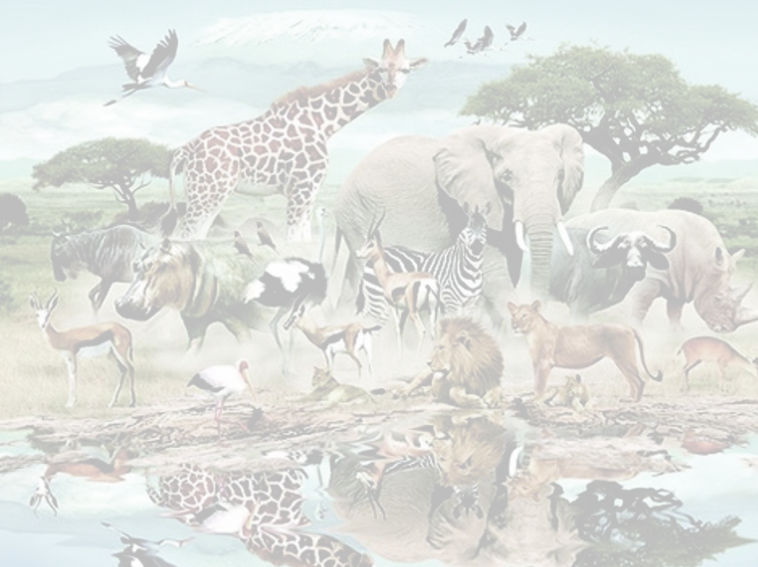
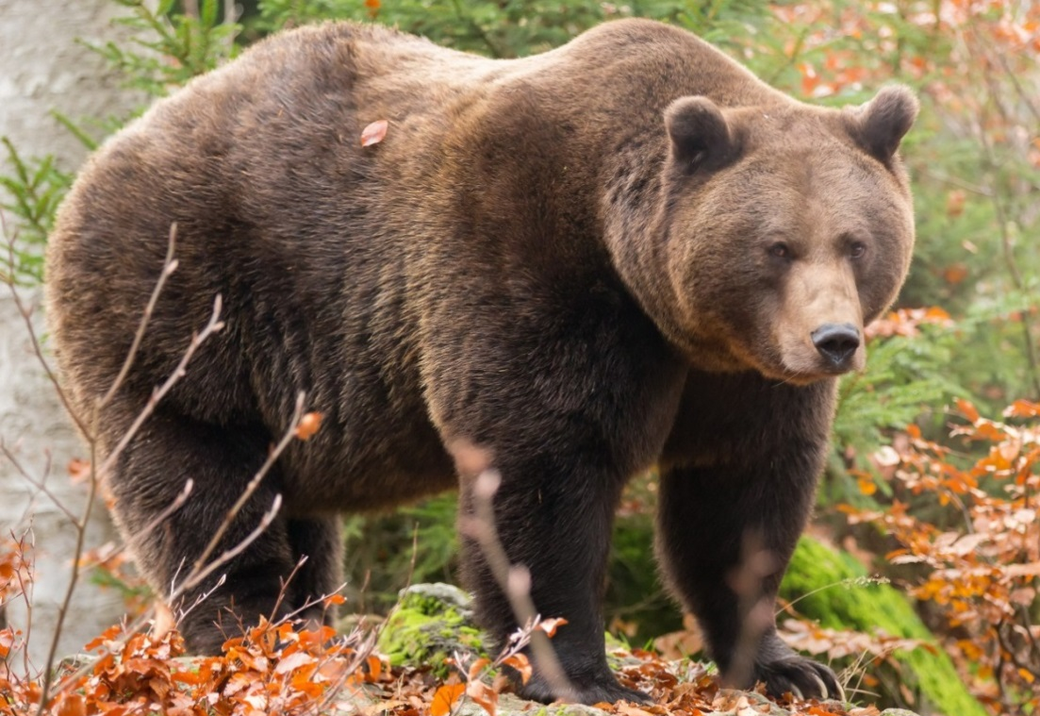
Подсказка:
Он в лесу огромней всех,
У него богатый мех.
Любит он душистый мёд,
Да малину с веток рвёт.
М
Т
А
Е
Р
Т
Т
Е
Л
З
Н
Ы
З
Р
И
М
С
В
О
Б
Ш
С
А
Л
Е
С
Е
Л
П
О
С
Е
К
Д
Сидит /он/ - сладкоежка, ест малину. Не по одной ягодке срывает, а весь куст целиком обсасывает – одни голые ветки остаются.
М
О
Я
П
Е
Р
В
А
Я
З
О
О
Л
О
Г
И
Я
Е
В
Ц
И
В
Ы
О
Н
П
К
Р
Е
Т
Д
А
Н
С
О
У
О
М
Е
В
Г
Ь
Л
Г
Г
О
Л
Е
В
О
А
Т
Д
И
Г
Й
Ь
Н
И
Подсказка
Ответ
Ы
Я
Дизайн: Соколова Ю.А., г. Очёр, 2017 год

Slide 3
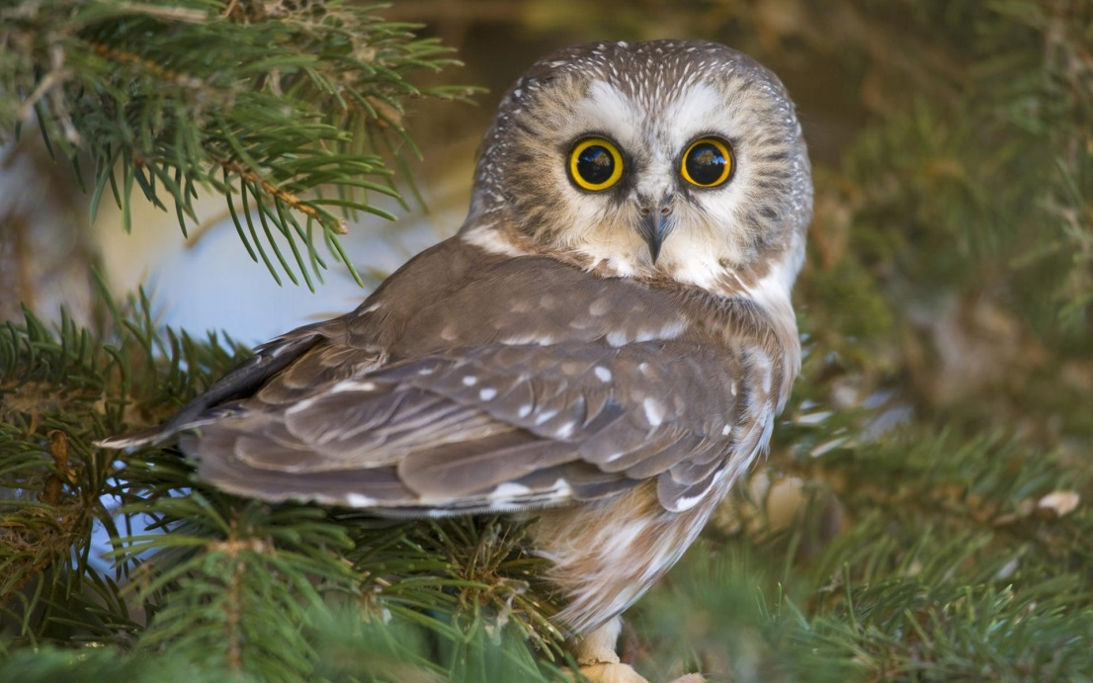
Подсказка:
Глаз огромный, нос крючком,
Любит спать обычно днём,
Ночью хищница в работе,
А точнее – на охоте.
М
Т
А
Е
Р
Т
Т
Е
Л
З
Н
Ы
З
Р
И
М
С
В
О
Б
Ш
С
А
Л
Е
С
Е
Л
П
О
С
Е
К
Д
У /неё/ перья мягкие, крылья неслышные, не свистят, не шумят, когти у /неё/ кривые, острые – никто из таких когтей не вырвется – ни мышь, ни белка, ни сонная птица. По ночам /она/ охотится, а днём спит.
М
О
Я
П
Е
Р
В
А
Я
З
О
О
Л
О
Г
И
Я
Е
В
Ц
И
В
Ы
О
Н
П
К
Р
Е
Т
Д
А
Н
С
О
У
О
М
Е
В
Г
Ь
Л
Г
Г
О
Л
Е
В
О
А
Т
Д
И
Г
Й
Ь
Н
Подсказка
И
Ответ
Ы
Я

Slide 4
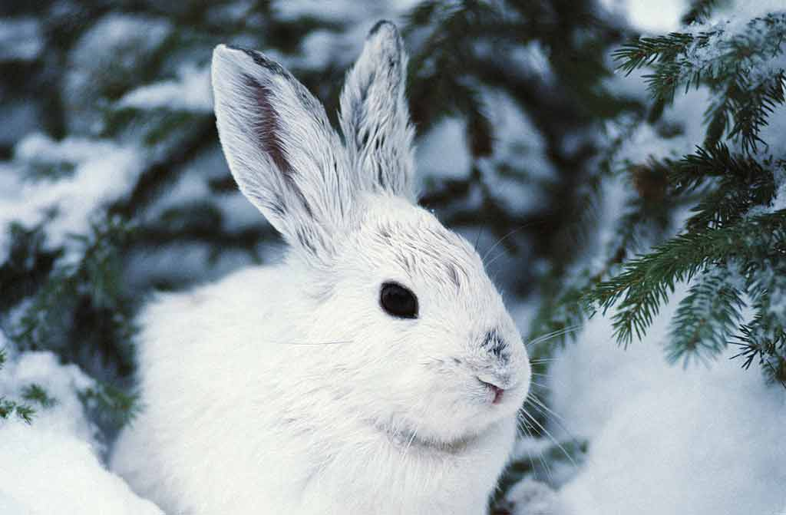
Подсказка:
Скачет ночью под луной
В белой шубе зверь лесной,
Ест кору сырой осины,
Служит снег ему периной,
А когда весна наступит,
Платье серое он купит
М
Т
А
Е
Р
Т
Т
Е
Л
З
Н
Ы
З
Р
И
М
С
В
О
Б
Ш
С
А
Л
Е
С
Е
Л
П
О
С
Е
К
Д
Зимой шубка у /него/ тёплая-тёплая, белая-белая. Шубка /его/ от мороза спасает и от охотника скрывает. Сидит /он/ - ветки обдирает, горькую кору гложет, теплого лета ждёт.
М
О
Я
П
Е
Р
В
А
Я
З
О
О
Л
О
Г
И
Я
Е
В
Ц
И
В
Ы
О
Н
П
К
Р
Е
Т
Д
А
Н
С
О
У
О
М
Е
В
Г
Ь
Л
Г
Г
О
Л
Е
В
О
А
Т
Д
И
Г
Й
Ь
Н
Подсказка
И
Ответ
Ы
Я

Slide 5
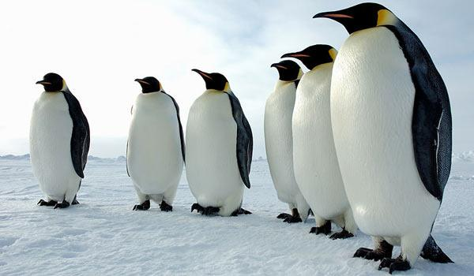
Подсказка:
Правда, дети, я хорош?
На большой мешок похож.
На морях в былые годы
Обгонял я пароходы.
А теперь я здесь в саду
Тихо плаваю в пруду
М
Т
А
Е
Р
Т
Т
Е
Л
З
Н
Ы
З
Р
И
М
С
В
О
Б
Ш
С
А
Л
Е
С
Е
Л
П
О
С
Е
К
Д
Это совсем удивительные птицы – на других не похожи. Они летают в воде, а не по воздуху. Нырнут и так сильно машут крыльями-коротышками, так быстро летят над водой, что рыбу догоняют. А ходят /они/ тоже особенно, по-своему: столбиками. Издали кажется, что это человек идёт в чёрном пиджаке и белом жилете.
М
О
Я
П
Е
Р
В
А
Я
З
О
О
Л
О
Г
И
Я
Е
В
Ц
И
В
Ы
О
Н
П
К
Р
Е
Т
Д
А
Н
С
О
У
О
М
Е
В
Г
Ь
Л
Г
Г
О
Л
Е
В
О
А
Т
Д
И
Г
Й
Ь
Н
И
Ы
Я
Подсказка
Ответ

Slide 6
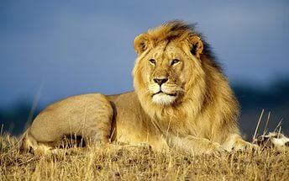
Подсказка:
С длинной гривой он, ребятки,
Только это не лошадка,
Крупный хищник, шерсть желта,
Дальний родственник кота.
М
Т
А
Е
Р
Т
Т
Е
Л
З
Н
Ы
З
Р
И
М
С
В
О
Б
Ш
С
А
Л
Е
С
Е
Л
П
О
С
Е
К
Д
М
О
Я
П
Е
Р
В
А
Я
З
О
О
Л
О
Г
И
Я
Берегитесь, звери – полосатые лошадки! Берегитесь, быстрые антилопы! Берегитесь, круторогие дикие буйволы! /Он/ на охоту вышел. Грива у него густая, когти у него острые, зубы у него крепкие.
Е
В
Ц
И
В
Ы
О
Н
П
К
Р
Е
Т
Д
А
Н
С
О
У
О
М
Е
В
Г
Ь
Л
Г
Г
О
Л
Е
В
О
А
Т
Д
И
Г
Й
Ь
Н
И
Ы
Подсказка
Ответ
Я

Slide 7
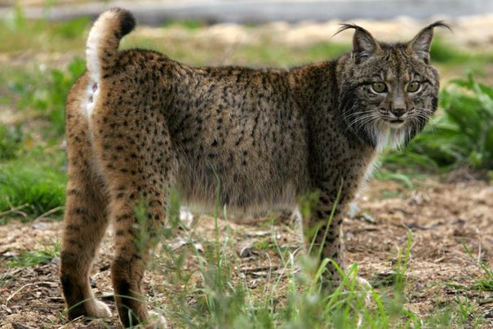
Подсказка:
Огромная кошка мелькнёт за стволами,
Глаза золотые и уши с кистями.
Но это не кошка, смотри, берегись,
Идёт на охоту коварная…
М
Т
А
Е
Р
Т
Т
Е
Л
З
Н
Ы
З
Р
И
М
С
В
О
Б
Ш
С
А
Л
Е
С
Е
Л
П
О
С
Е
К
Д
В тёмном лесу, у лесной тропинки залёг зверь. Это кошка ростом с большую собаку. Хвост у неё короткий, уши с кисточками, шкура в пятнышках. Лежит на толстом суку и ждёт. Не ходи под этим деревом – попадёшь в её когти!
М
О
Я
П
Е
Р
В
А
Я
З
О
О
Л
О
Г
И
Я
Е
В
Ц
И
В
Ы
О
Н
П
К
Р
Е
Т
Д
А
Н
С
О
У
О
М
Е
В
Г
Ь
Л
Г
Г
О
Л
Е
В
О
А
Т
Д
И
Г
Й
Ь
Н
И
Подсказка
Ответ
Ы
Я

Slide 8
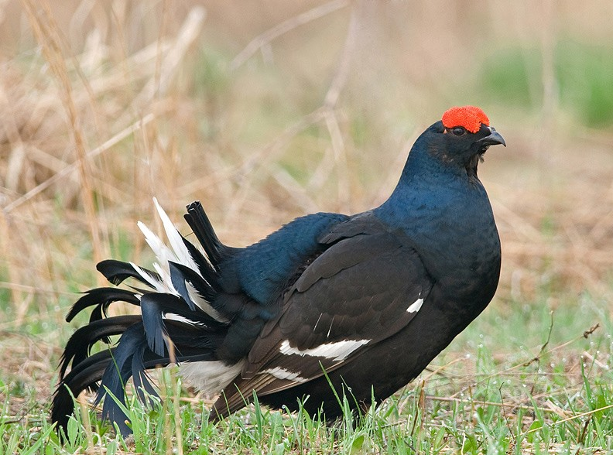
Подсказка:
Курам родственница птица,
Но в лесах она селится.
И размерами крупна.
Догадались кто она?
М
Т
А
Е
Р
Т
Т
Е
Л
З
Н
Ы
З
Р
И
М
С
В
О
Б
Ш
С
А
Л
Е
С
Е
Л
П
О
С
Е
К
Д
М
О
Я
П
Е
Р
В
А
Я
З
О
О
Л
О
Г
И
Я
Очень красивый этот лесной петух. Хвост косицами, сам весь чёрный, а брови красные-красные, ноги короткие, все в пёрышках, будто в валенках, чтобы зимой не мёрзли.
Е
В
Ц
И
В
Ы
О
Н
П
К
Р
Е
Т
Д
А
Н
С
О
У
О
М
Е
В
Г
Ь
Л
Г
Г
О
Л
Е
В
О
А
Т
Д
И
Г
Й
Ь
Н
И
Подсказка
Ответ
Ы
Я

Slide 9
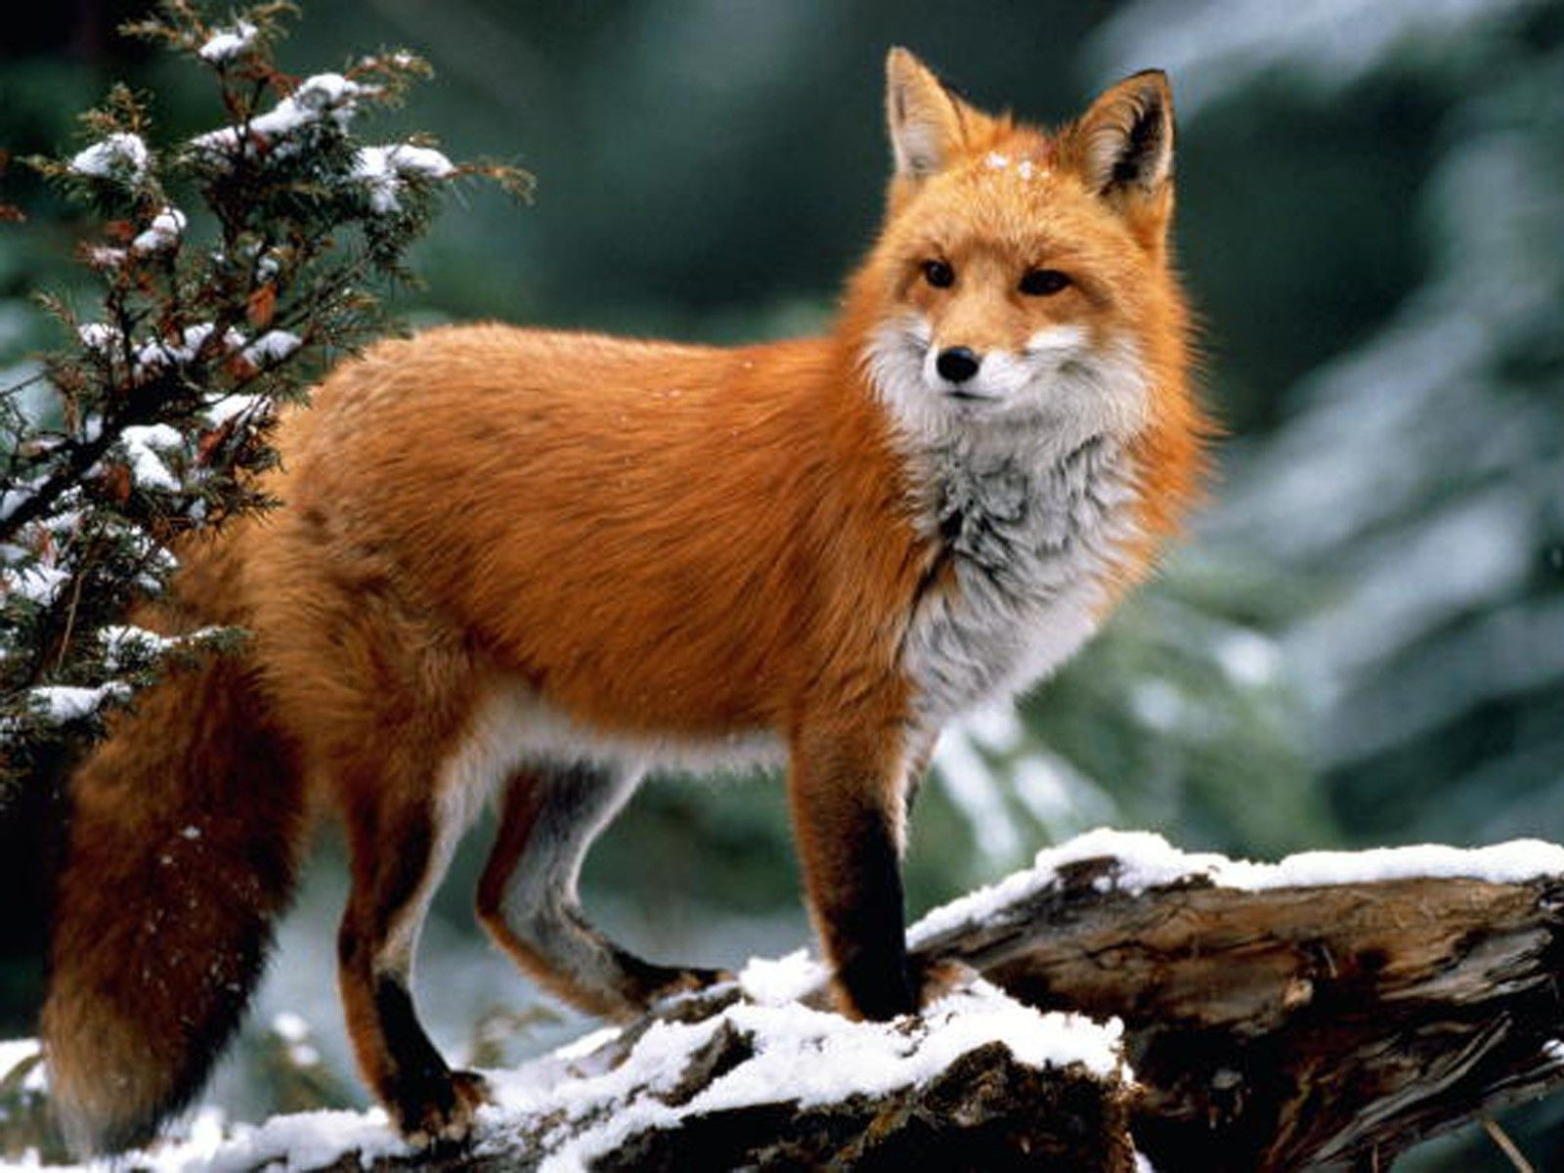
Подсказка:
Рыжая плутовка
Не ест морковку,
Зато мышек ловит ловко
М
Т
А
Е
Р
Т
Т
Е
Л
З
Н
Ы
З
Р
И
М
С
В
О
Б
Ш
С
А
Л
Е
С
Е
Л
П
О
С
Е
К
Д
М
О
Я
П
Е
Р
В
А
Я
З
О
О
Л
О
Г
И
Я
Е
В
Ц
И
В
Ы
О
Н
П
К
Р
Е
Т
Она зимой мышкует – мышей ловит. Она встала на пенёк, чтобы подальше было видно, и слушает, и смотрит: где снег чуть-чуть шевельнётся. Услышит, заметит – кинется.
Д
А
Н
С
О
У
О
М
Е
В
Г
Ь
Л
Г
Г
О
Л
Е
В
О
А
Т
Д
И
Г
Й
Ь
Н
И
Ы
Я
Подсказка
Ответ

Slide 10
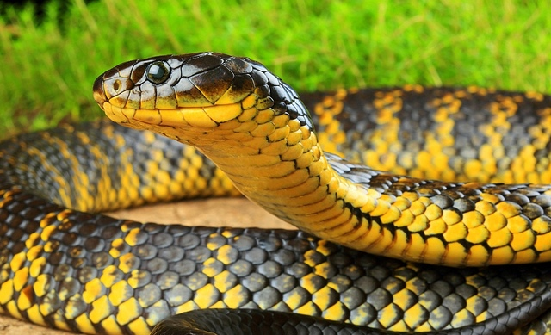
Подсказка:
Чтобы ползать, то и дело
Извивать ей надо тело.
Оттого, видать, сердита
И бывает ядовита
М
Т
А
Е
Р
Т
Т
Е
Л
З
Н
Ы
З
Р
И
М
С
В
О
Б
Ш
С
А
Л
Е
С
Е
Л
П
О
С
Е
К
Д
М
О
Я
П
Е
Р
В
А
Я
З
О
О
Л
О
Г
И
Я
Е
В
Ц
И
В
Ы
О
Н
П
К
Р
Е
Т
Стоит на поляне старое-престарое дерево. Корни у дерева из земли вылезли, толстые ветки изогнулись, переплелись. Одна ветка вокруг ствола несколько раз обернулась, как … А это и вправду не ветка, а настоящая …
Д
А
Н
С
О
У
О
М
Е
В
Г
Ь
Л
Г
Г
О
Л
Е
В
О
А
Т
Д
И
Г
Й
Ь
Н
И
Ы
Я
Подсказка
Ответ

Slide 11
М
Т
А
Е
Р
Дополни слово: «Моя первая …»
Т
Т
Е
Л
З
Н
Ы
З
Р
И
М
С
В
О
Б
Ш
С
А
Л
Е
С
Е
Л
П
О
С
Е
К
Д
М
О
Я
П
Е
Р
В
А
Я
З
О
О
Л
О
Г
И
Я
Е
В
Ц
И
В
Ы
О
Н
П
К
Р
Е
Т
Ответ
Д
А
Н
С
О
У
О
М
Е
В
Г
Ь
Л
Г
Г
О
Л
Е
В
О
А
Т
Д
И
Г
Й
Ь
Н
И
Ы
Я

Slide 12
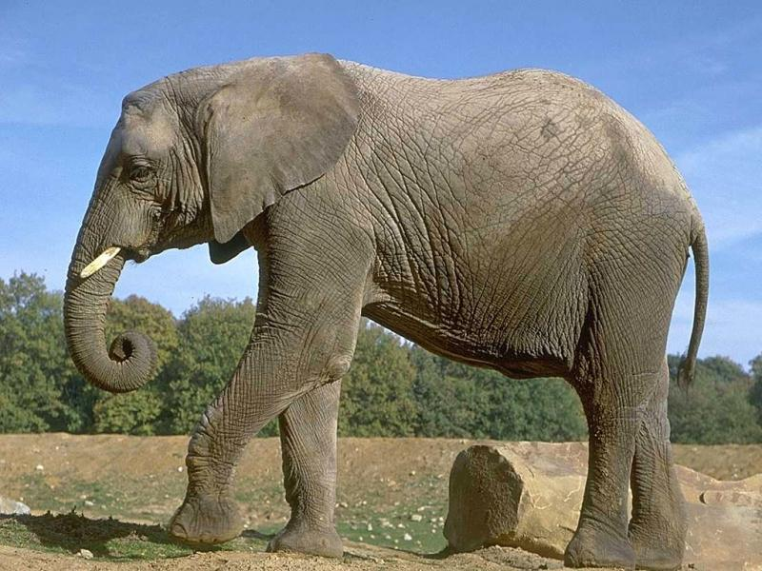
Подсказка:
Средь заморских жарких стран,
Проживает великан; Бивнии, хобот, ростом с дом,
Да и вес почти семь тонн
М
Т
А
Е
Р
Т
Т
Е
Л
З
Н
Ы
З
Р
И
М
С
В
О
Б
Ш
С
А
Л
Е
С
Е
Л
П
О
С
Е
К
Д
М
Стоит он, будто серая гора высится: ноги, как брёвна, уши, как паруса, длинные клыки кривые и крепкие… вырвал из земли куст, сунул его целиком в рот и стал жевать.
О
Я
П
Е
Р
В
А
Я
З
О
О
Л
О
Г
И
Я
Е
В
Ц
И
В
Ы
О
Н
П
К
Р
Е
Т
Д
А
Н
С
О
У
О
М
Е
В
Г
Ь
Л
Г
Г
О
Л
Е
В
О
А
Т
Д
И
Г
Й
Ь
Н
И
Подсказка
Ответ
Ы
Я

Slide 13
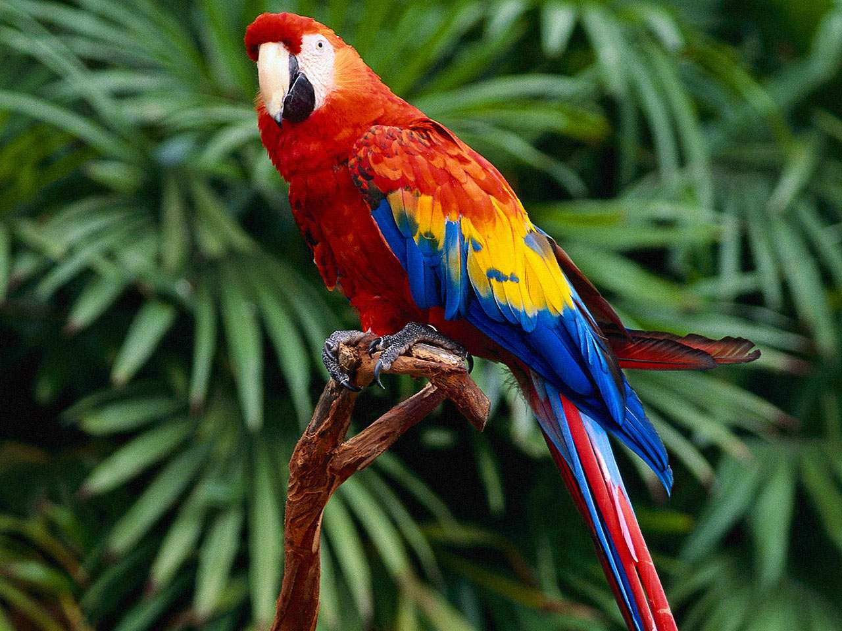
Подсказка:
Эта птица вам знакома,
Она с красивым хохолком.
Птица с хохолком готова
Повторять любое слово
М
Т
А
Е
Р
Т
Т
Е
Л
З
Н
Ы
З
Р
И
М
С
В
О
Б
Ш
С
А
Л
Е
С
Е
Л
П
О
С
Е
К
Д
М
О
Я
П
Е
Р
В
А
Я
З
О
О
Л
О
Г
И
Я
Сидит он в лесу на дереве и своим хохолком играет… И кричит разными голосами, всех передразнивает: то захрюкает как зверь в логове, то свиснет, как дрозд. И по-человечьи может научиться, говорят: и по-русски, и по-французски, и по-разному другому.
Е
В
Ц
И
В
Ы
О
Н
П
К
Р
Е
Т
Д
А
Н
С
О
У
О
М
Е
В
Г
Ь
Л
Г
Г
О
Л
Е
В
О
А
Т
Д
И
Г
Й
Ь
Н
И
Ы
Я
Подсказка
Ответ

Slide 14
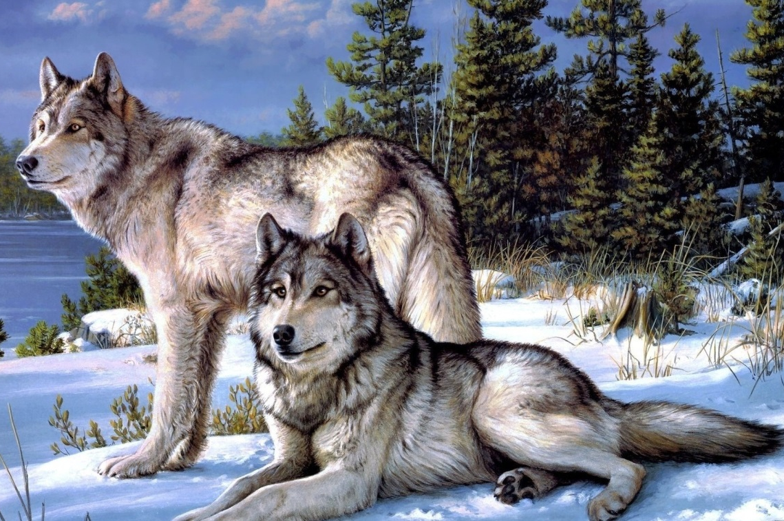
Подсказка:
Кто такой зимой холодной
Будоражит тишину,
Злой, простуженный, голодный,
Громко воет на луну?
М
Т
А
Е
Р
Т
Т
Е
Л
З
Н
Ы
З
Р
И
М
С
В
О
Б
Ш
С
А
Л
Е
С
Е
Л
П
О
С
Е
К
Д
Берегитесь, овцы в хлевах, берегитесь, свиньи в свинарниках, берегитесь, телята, жеребята, лошади, коровы! Разбойник на охоту вышел
М
О
Я
П
Е
Р
В
А
Я
З
О
О
Л
О
Г
И
Я
Е
В
Ц
И
В
Ы
О
Н
П
К
Р
Е
Т
Д
А
Н
С
О
У
О
М
Е
В
Г
Ь
Л
Г
Г
О
Л
Е
В
О
А
Т
Д
И
Г
Й
Ь
Н
И
Подсказка
Ответ
Ы
Я

Slide 15
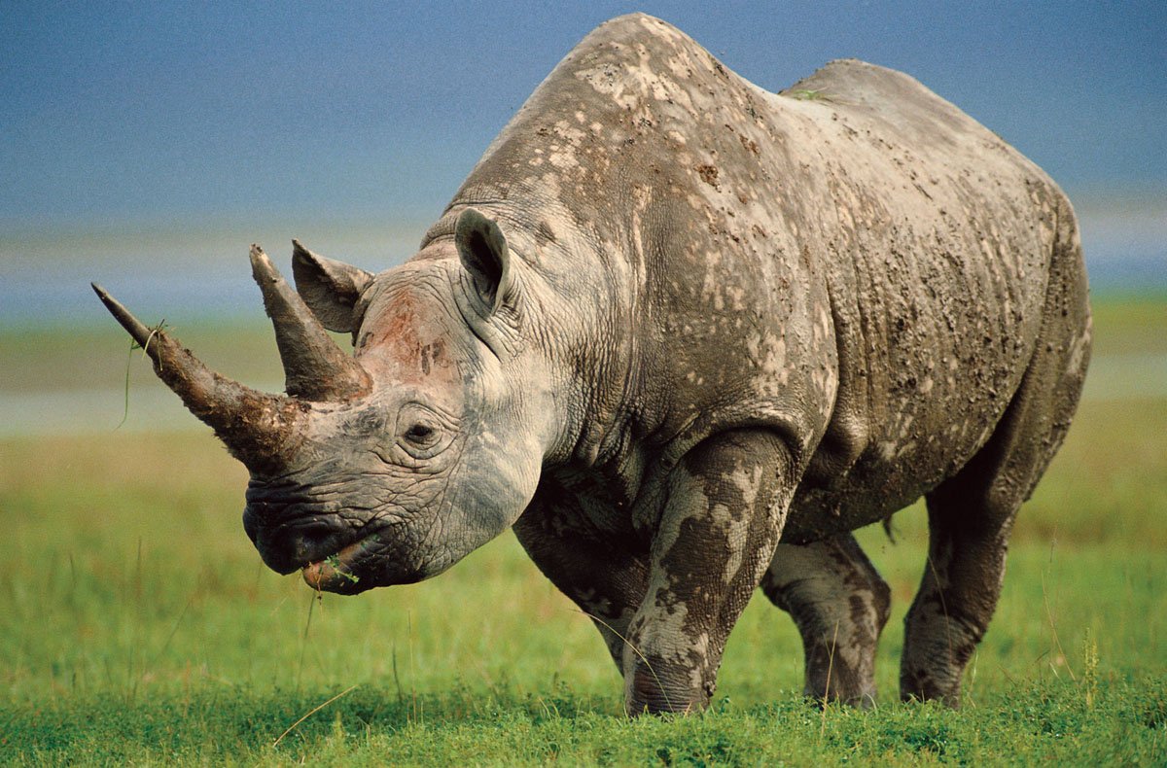
Подсказка:
Средь тропических широт
В Африке гигант живет.
Страх наводит грозный рог.
Может это бегемот?
Нет, это ….
М
Т
А
Е
Р
Т
Т
Е
Л
З
Н
Ы
З
Р
И
М
С
В
О
Б
Ш
С
А
Л
Е
С
Е
Л
П
О
С
Е
К
Д
Трещат сучья в лесу, качаются и трясутся деревья. Это напрямик сквозь тропическую чащу ломится громадный зверь. Нипочём ему колючку и шипы, твёрдые сучья и пни. У него большой рог на носу, а глаза маленькие, слепенькие
М
О
Я
П
Е
Р
В
А
Я
З
О
О
Л
О
Г
И
Я
Е
В
Ц
И
В
Ы
О
Н
П
К
Р
Е
Т
Д
А
Н
С
О
У
О
М
Е
В
Г
Ь
Л
Г
Г
О
Л
Е
В
О
А
Т
Д
И
Г
Й
Ь
Н
И
Подсказка
Ответ
Ы
Я

Slide 16
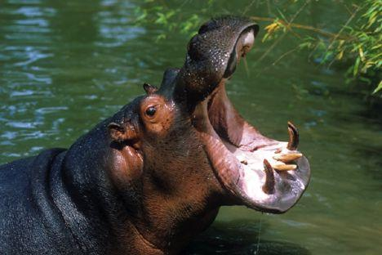
Подсказка:
Может быть, он и урод
Из тропических болот,
Но зато ему под силу
Шире плеч разинуть рот.
М
Т
А
Е
Р
Т
Т
Е
Л
З
Н
Ы
З
Р
И
М
С
В
О
Б
Ш
С
А
Л
Е
С
Е
Л
П
О
С
Е
К
Д
Он еле ходит на своих ногах-обрубках. Жир на нём так и трясётся. В воде он совсем не неуклюжий, а очень проворный зверь. Плавает, ныряет, водоросли со дна достаёт, а то разинет пасть – а она у него огромная, как раскрытый чемодан
М
О
Я
П
Е
Р
В
А
Я
З
О
О
Л
О
Г
И
Я
Е
В
Ц
И
В
Ы
О
Н
П
К
Р
Е
Т
Д
А
Н
С
О
У
О
М
Е
В
Г
Ь
Л
Г
Г
О
Л
Е
В
О
А
Т
Д
И
Г
Й
Ь
Н
И
Подсказка
Ответ
Ы
Я

Slide 17
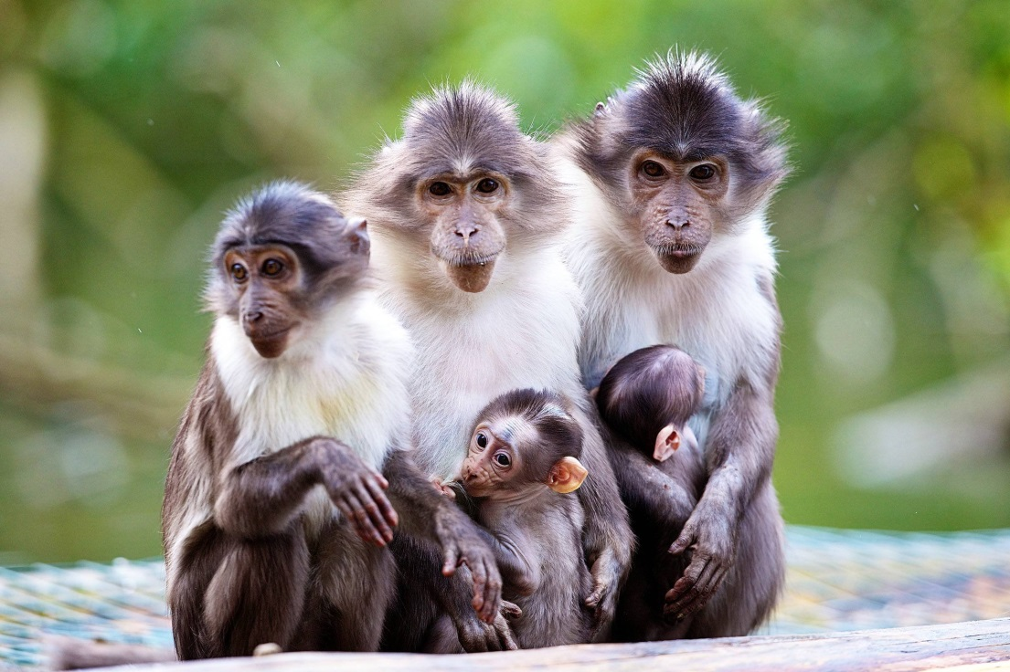
Подсказка:
Это что за озорница
На лиане веселится?
На хвосте качается,
Скачет и кривляется.
Джунгли – дом её родной,
Там свобода и покой,
Там любимые бананы,
И кругом растут лианы
М
Т
А
Е
Р
Т
Т
Е
Л
З
Н
Ы
З
Р
И
М
С
В
О
Б
Ш
С
А
Л
Е
С
Е
Л
П
О
С
Е
К
М
О
Я
П
Е
Р
В
А
Я
З
О
О
Л
О
Г
И
Я
Это весёлые, смешные зверьки, будто маленькие волосатые человечки. Мордочки сморщенные, как у старушек. Чёрные ручки, с длинными пальцами. Целый день они путешествуют по деревьям. Кричат, дерутся, с ветки на ветку скачут.
Е
В
Ц
И
В
Ы
О
Н
П
К
Р
Е
Т
Т
Д
А
Н
С
О
У
О
М
Е
Е
В
Г
Ь
Л
Г
Г
О
Л
Л
Е
В
О
А
Т
Д
И
Г
Й
Ь
Н
И
Ы
Я
Подсказка
Ответ

Slide 18
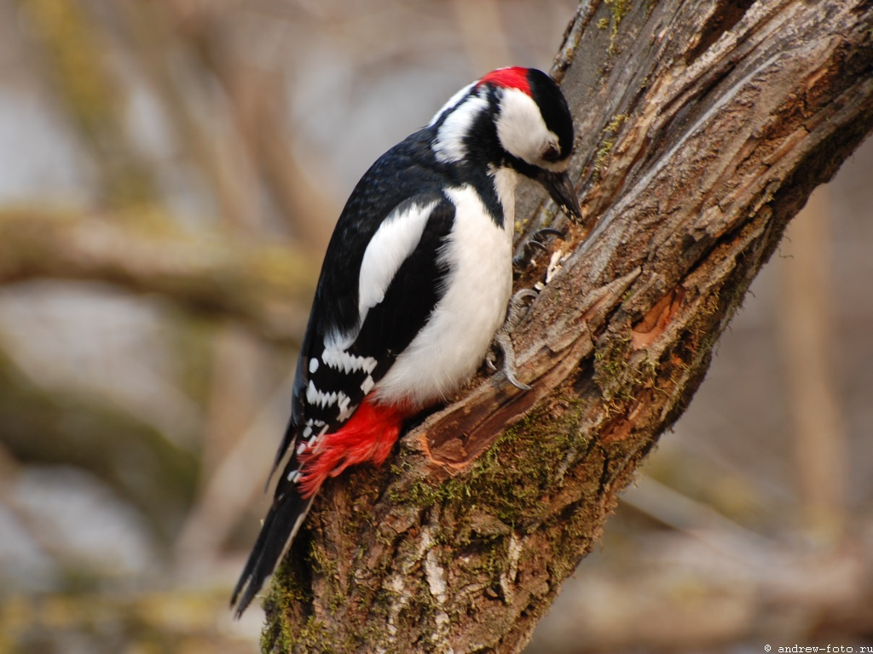
Подсказка:
Кто в лесу деревья лечит,
Не жалея головы?
Тяжела его работа –
Целый день долбить стволы.
М
Т
А
Е
Р
Т
Т
Е
Л
З
Н
Ы
З
Р
И
М
С
В
О
Б
Ш
Кто это барабанит в лесу так громко? Да вот он – пёстрый, и красная шапка. Присел на сосну, когтями в кору вцепился, хвостом снизу подпёрся; прыг-прыг по стволу вверх, нашёл местечко, где под корой червяк, снова застучал клювом.
С
А
Л
Е
С
Е
Л
П
О
С
Е
К
Д
М
О
Я
П
Е
Р
В
А
Я
З
О
О
Л
О
Г
И
Я
Е
В
Ц
И
В
Ы
О
Н
П
К
Р
Е
Т
Д
А
Н
С
О
У
О
М
Е
В
Г
Ь
Л
Г
Г
О
Л
Е
В
О
А
Т
Д
И
Г
Й
Ь
Н
И
Подсказка
Ответ
Ы
Я

Slide 19
М
Т
А
Е
Р
Т
Т
Е
Л
З
Н
Ы
З
Р
И
М
С
В
О
Б
Ш
С
А
Л
Е
С
Е
Л
П
О
С
Е
К
Д
М
О
Я
П
Е
Р
В
А
Я
З
О
О
Л
О
Г
И
Я
Е
В
Ц
И
В
Ы
О
Н
П
К
Р
Е
Т
Д
А
Н
С
О
У
О
М
Е
В
Г
Ь
Л
Г
Г
О
Л
Е
В
О
А
Т
Д
И
Г
Й
Ь
Н
И
Ы
Я

Slide 20
КРОССВОРД РАЗГАДАН!
МОЛОДЦЫ!

Slide 21
Список использованных источников https://ds04.infourok.ru/uploads/ex/0811/000697c0-f3f2481e/img18.jpg http://stuffpoint.com/animal-lovers/image/417122-animal-lovers-nice-owl.jpg http://tapety.tja.pl/obrazki/tja_normalne/139613.jpg http://www.kanhangadvartha.com/data/out/1/IMG_366588.jpg http://4.bp.blogspot.com/-Nxocv9b11mQ/UbYGeFHwGzI/AAAAAAAAASU/wiRj4biC8WY/s1600/linces.jpg http://www.kanhangadvartha.com/data/out/102/IMG_975252.jpg http://trofey.net/images/trofey/com_wiki_article/images/wiki/26/teterev_10_10-fill-960x540.png http://prelestno24.ru/wp-content/uploads/2017/05/foto1_lisica_obyknovennaya-1068x801.jpg http://forums.mailreply2.ru/gous/e6afcc8a62.jpg http://static.ozone.ru/multimedia/1016477732.jpg https://animalreader.ru/wp-content/uploads/2016/06/v-magnitogorske-po-ulicam-guljajut-slony-animalreader.ru_-1024x768.jpg https://ds02.infourok.ru/uploads/ex/0c2a/000897a9-7cdc29e5/img8.jpg http://simplywallpapers.com/walls/animals/joseph-hautman-los-lobos-13487-1920x1080.jpg http://best-top10.ru/wp-content/uploads/2016/12/nosorog.jpg https://wallpaperscraft.com/image/macaque_monkeys_kids_young_95374_1024x1024.jpg https://prikolnye-kartinki.ru/img/picture/Aug/02/8c7e0da0f23f9266796673bf7b8d77a4/7.jpg ВНИМАНИЕ! Данный слайд скрыт!

